Slide 1
Мистецтво Середньовіччя: ікони Андрія Рубльова

Slide 2
. Андрей Рублев— наиболее известный и почитаемый мастер московской школы иконописи, книжной и монументальной живописи XV века. Поместным собором Русской православной церкви в 1988 году канонизирован в лике преподобного. Андрей Рублев - имя, ставшее символом Святой Руси, символом непостижимого древнерусского искусства, символом великого русского человека, каким он может и должен быть. Образы Рублева навевают нам воспоминания об утерянной райской жизни, об утерянном покое, счастье и гармонии со вселенной. Непостижимая для современного человека чистота, мудрость и одухотворенность сквозят во всех его немногочисленных работах, дошедших до наших дней. Его ангелы, Иисус, Богородицы лечат наши души, искалеченые болезнями современности, заставляют хотя бы на миг забыть о всеобщем государственном оболванивании человечества, и окунуться в мир вечного покоя, благости и любви. В творчестве Рублева, равно как и в творчестве Пушкина, отчетливее всего выразились мечты русского народа о самом хорошем человеке, об идеальной человеческой красоте. Эпоха Рублева была эпохой возрождения веры в человека, в его нравственные силы, в его способность к самопожертвованию во имя высоких идеалов.

Slide 3
Архангел Михаил из деисусного чина, 1414

Slide 4
Вознесение Господне, 1408

Slide 5
В эпоху великого русского живописца Андрея Рублева, на рубеже XIV—XV веков, Московское государство переживало годы подъема, что выражалось не только в его общественно-политическом могуществе, но и в культурном росте. В Москве уже существовали свои очаги просвещения, богатейшие книгохранилища, были писатели, зодчие, живописцы, мастера прикладного искусства. Строились и украшались живописью великолепные соборы Московского Кремля — Успенский, Благовещенский, Архангельский. Привозили из Византии и городов Руси многочисленные станковые произведения (иконы). Созывались в Москву для работы русские художники и приглашались греческие...

Slide 6
Апостол Павел, 1410

Slide 7
Спас, 1410-е

Slide 8
Спас Рублева - произведение, оказавшее огромное влияние на современников художника, и на все последующие поколения русских людей. Он жив, открыт, величествен, и одновременно в нем ощущается мягкость соответственно славянскому типу, он имеет некрупные черты лица, обрамленного русой шелковистой бородкой. Цветовую гамму составляют золотистые, разных оттенков охры лика, темноватая легкая лазурь гиматия (на одежде). Выражение лица в сочетании с цветовой гаммой создает впечатление мудрого спокойствия. Живопись на поверхности доски сохранилась плохо, осталась только часть с изображением лица Спаса. Но все уцелевшее так великолепно, что это произведение, бесспорно, является одним из шедевров древнерусского искусства. Благородная простота образа «Спаса» и его монументальный характер - типические особенности стиля Рублева.

Slide 9
Рождество Христово Благовещенский собор Московского кремля

Slide 10
Великий русский человекодух Федор Достоевский в своей знаменитой речи о Пушкине сказал: Пушкин «дал нам художественные типы красоты русской, вышедшей прямо из духа русского, обретавшейся в народной правде, в почве нашей, и им в ней отраженные». Эпоха Пушкина была эпохой возвышения национального русского духа после победы над Наполеоном. Эпоха же Андрея Рублева знаменовала собой грядущее полное освобождение Руси от чужеземной тирании и была ознаменована победой над силами Золотой Орды, злой татарвы.

Slide 11
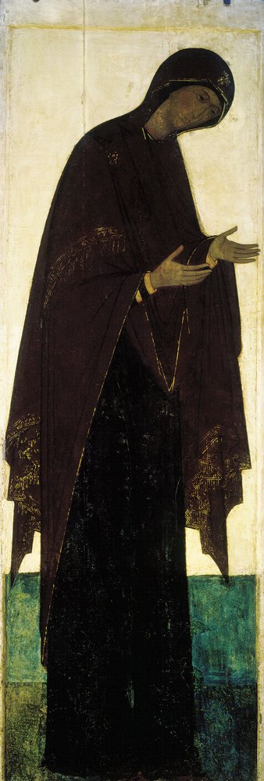
Богоматерь
Архангел Михаил

Slide 12
Эпоха Андрея Рублева была эпохой возрождения веры в человека, в его нравственные силы, в его способность к самопожертвованию во имя высоких космических идеалов. Это была эпоха растущего самоуважения русского человека к самому себе, возрождения интереса к собственной истории, к культуре времени независимости Руси, предшествовавшей монголо-татарскому нашествию. Эпоха Рублева была временем расцвета литературы, эпоса, политического самосознания. Идеалы, воплощенные в творчестве Рублева, столь высоки, что они были бы чудом, если бы не представляли собой некоего отражения того, что можно было бы наблюсти в действительности. А в действительности были не только примеры подлости, раболепства и предательства, но и беззаветного служения людям, отечеству, идеалам добра и красоты, создавшим чувство собственного достоинства и спокойной уверенности в будущем. «Все мысленное, - в произведениях Рублева, - мнится видением».

Slide 13
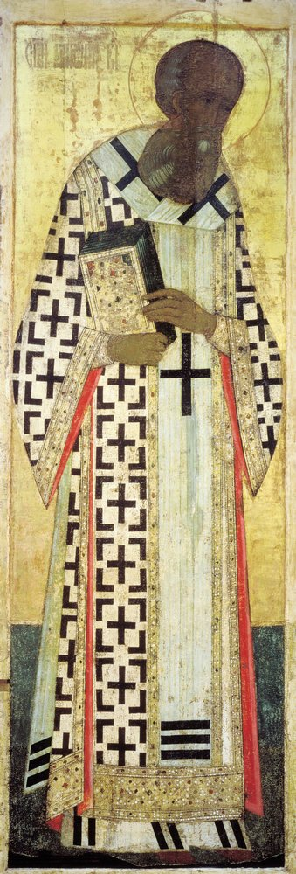
Иоанн Златоуст, 1408
Григорий Богослов

Slide 14
Один древний русский художник оставил на полях принадлежавшей ему рукописной книги исполненное глубокой жизненной мудрости изречение. В этих нескольких строках открывается нам взгляд на превратности жизни, приносимые временем. «Братья, - писал он, - нет радости без печали, а печали без радости, но всегда бывает радость до печали, а печаль до радости, а все минуется».

Slide 15
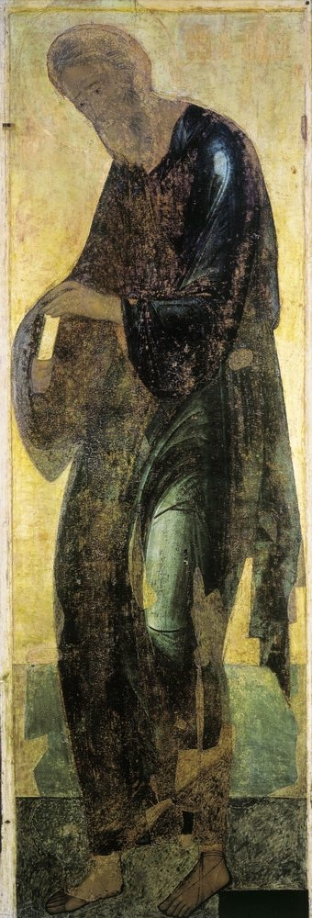
Иоанн Богослов, 1408
Андрей Первозванный, 1408
Иоанн Предтеча, 1408

Slide 16
В старости Андрей Рублев был окружен особым почетом. К тому времени он стал «соборным старцем» - одним из нескольких наиболее уважаемых иноков, которые совместно с игуменом управляли обителью, составляли при нем совет. Андрей опытен и мудр, его дар и великое мастерство художника внушают тем большее почтение, что голову его украшают седины. Пахомий пишет о старце «именем Андрее, всех превосходящем в премудрости... и седины честны имеющем...».

Slide 17
Благовещение, 1405

Slide 18
Преображение Господне, начало 15 века

Slide 19
Известно, что в конце XIV столетия Андрей Рублев был послушником в Троицком монастыре. Монастырь этот сохранился до наших дней. Он находится в подмосковном городе Загорске. Родился ли Рублев в пятидесятые годы XIV столетия или гораздо позже? Пришел ли он в монастырь зрелым человеком или юношей? Принадлежал ли к известному, богатому и знатному роду или был простолюдином? Обо всем этом сведений не осталось, ответить на эти вопросы можно только спорными гипотезами. Так или иначе, в Троицком монастыре Андрей Рублев какое-то время жил и работал. История же возникновения подмосковной обители, где послушничал Андрей Рублев, словно капля воды, отражает половодье событий, захлестнувших нашу землю в тридцатые и сороковые годы XIV века.

Slide 20
Андрей Рублев, Троица.1410-е

Slide 21
В "Троице" Андрей Рублев явил себя выдающимся мыслителем, "всех превосходящих в мудрости", человеком высочайшей нравственной культуры, недостижимой для нас чистоты души, осененной божественной гениальностью. Икона, которую он создал, несмотря на свою внешнюю простоту, окажется безграничной и многогранной по содержанию, как Млечный Путь над нашей головой в теплую июльскую ночь... Ее поймут и примут как заветно близкое и его современники, а затем и многие поколения людей. Трое ангелов парят над землей, их обнаженные ступни не опираются на землю, их тончайшие посохи - лишь символы странничества, напоминающие человеку, что он только временно здесь, на земле, и ничего не сможет унести с собой отсюда, кроме своей души и царящей в ней правды. Отблеск голубого цвета - это опрокинутое в человеческой природе небо. Жизненная мудрость не отягощает ангелов, а делает их как бы возвышающимися над миром. И этому же вторит и надмирное сияние красок. И оттого, может быть, так радостна грусть рублевских ангелов. На творение это легко смотреть. Не случайно и сам Рублев писал свою «Троицу», «неуклонно взирающе на всечестные иконы, наполнялся радости и светлости».

